Slide 1
亞馬遜雲端建製W2012R
馮治平
2016/05/25

Slide 2
講師
和春技術學院資管系專任講師
和春電算中心網路組長
成功大學工程科學所博士班
加州矽谷EVEREX 軟體工程師
cpfong@fotech.edu.tw

Slide 3
教材網頁
http://www.ifong.org

Slide 4
建製 W2012 R 虛擬機器
VM 選擇 MicroSoft Windows Server 2012 R2 base 64bits
Tag Instance 選擇喜愛名稱
群組安全選擇開放埠號 3389
Key Pair 可以選用已存在的或生新的

Slide 5
系統管理人第一次登入
以正確的 key pair 來取得密碼
使用內建的遠端桌面軟體來登入
主機之 ip 於管理界面上可以取得
帳號使用 administrator
第一次登入後立即更改密碼
新建一個使用人帳號但有最高權限

Slide 6
一般使用者第一次登入
開始 控制台 更動時區
IE 置放在工具列
將 http://163.15.203.14 當成信任站台
下載回 firefox 且安裝妥以廻避信任站台

Slide 7
浮動 IP 固定名稱
遠端登入 VM 後完成以下
http://freedns.afraid.org
使用電子郵件註冊新帳號
右方主選單選 subdomain 註冊乙個主機 mytestVM.mooo.com 後隨意給一個 IP
Dynamic DNS 選擇 Direct URL 可以把當下正確 ip 寫入

Slide 8
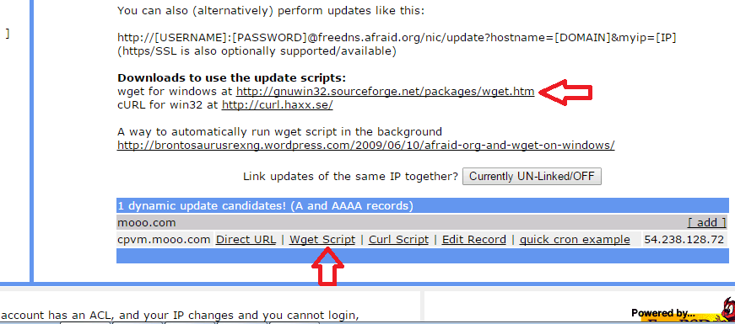
浮動 IP 固定名稱 (2)
VM 達成開機即傳送 IP 到 afraid 主機
gnuw32 wget 安裝
取回 wget script

Slide 9
浮動 IP 固定名稱 (3)
開機啟動 wget
以記事本 (or ISE) 來編寫批次檔
Path=%path%;the-new-wget-bin-directory
完成編輯後應先予以測試 path
工具列中 powershell 右鍵使用 administrator 來開 ( Run as admin )
mv my.bat c:/
gpedit - windows settings – scripts (startup/shutdown) - startup – add apply ok
Halt then stop instance and start

Slide 10
ddns working?
Freedns.afraid.org IP should updated in 1 mins
Nslookup IP should update in 5 mins

